Slide 1
Chào mừng ban giám khảo và thầy cô giáo
về dự Hội thi Giáo viên giỏi cấp huyện!
Giáo viên: Nông Đức Mạnh Đơn vị: Trường PTDTBT tiểu học 1 xã Hữu Kiên

Slide 2
KHỞI
ĐỘNG

Slide 4
TIẾT 8
VẬN DỤNG – SÁNG TẠO

Slide 7
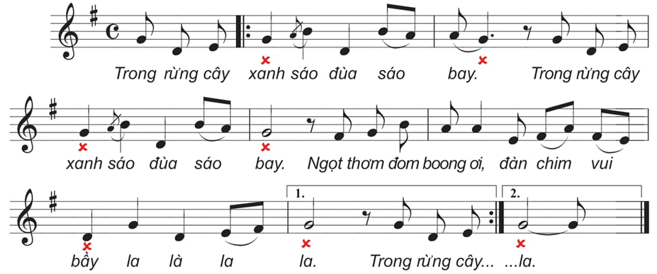
2. Thực hiện nội dung sau với nhạc cụ giai điệu
NHẠC ĐỆM
Thổi nốt Si trên kèn phím đệm cho cho bài hát Chim Sáo ở những nốt nhạc đánh dấu X

Slide 8
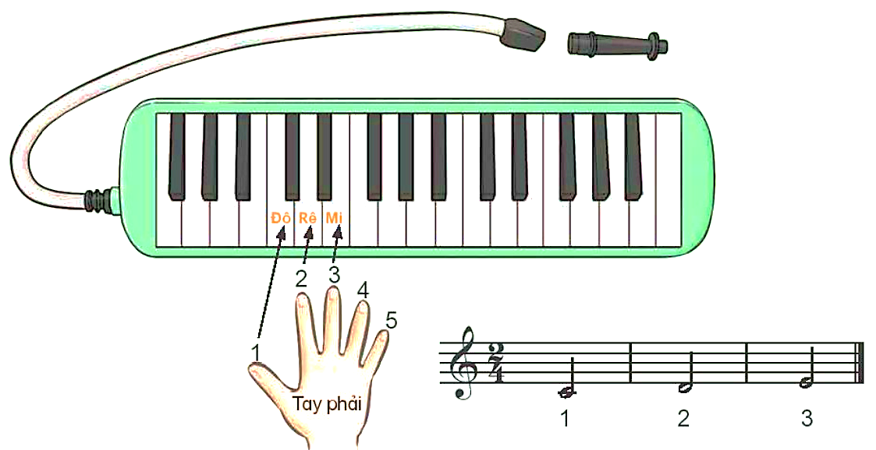
2. Thực hiện nội dung sau với nhạc cụ giai điệu

Slide 9
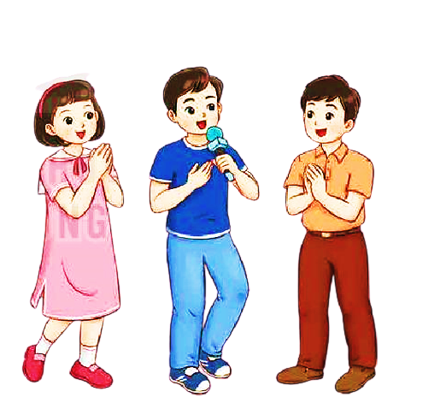
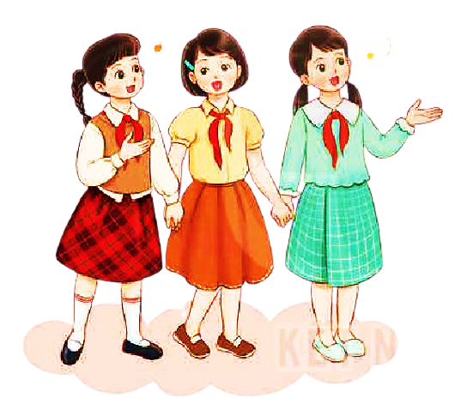
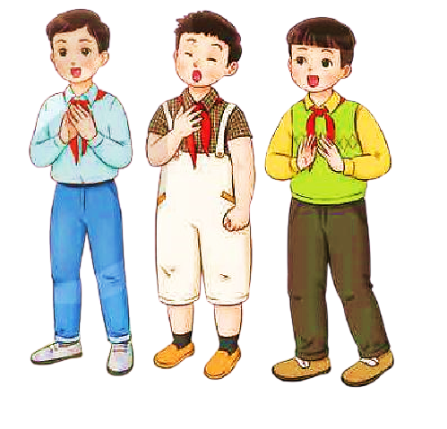
3. Biểu diễn bài hát Chim sáo với hình thức tự chọn

Slide 10
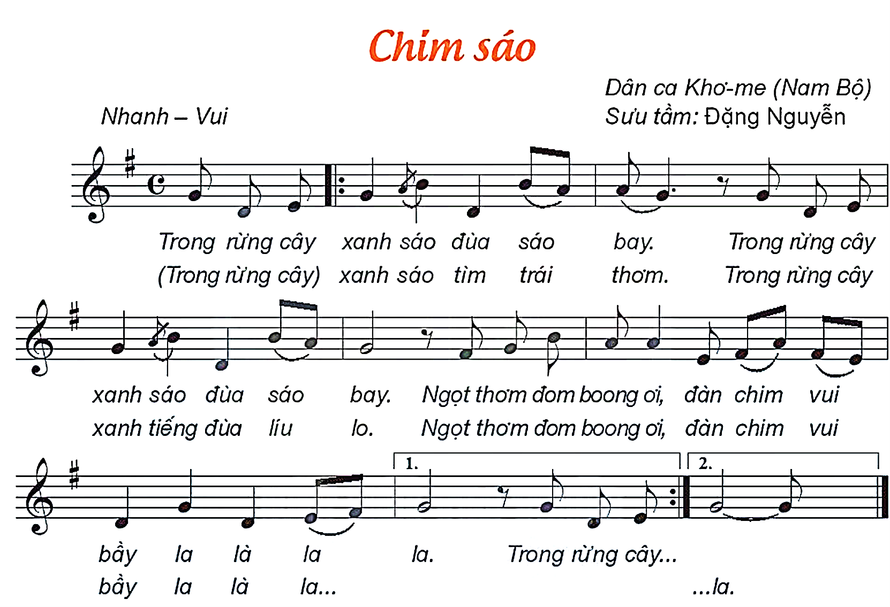
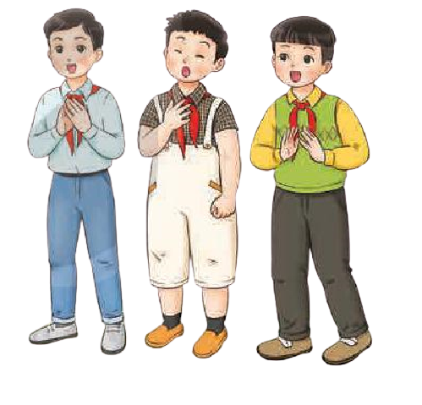
NHẠC ĐỆM

Slide 11
TIẾT 8
VẬN DỤNG – SÁNG TẠO

